Slide 1
Hemofilie in Nederland (HiN)
Louise Hooimeijer

Slide 2
Historie
Sinds jaren ‘60 profylaxe voorhanden (plasmaproducten)
Sinds ‘70 profylaxe thuis mogelijk
HIV, hepatitis C virus --> 17% HIV besmet
1985 HIV/HepB veilig
1992 HepC veilig
Recombinantproducten jaren ‘90

Slide 3
HiN onderzoek
Verschillende vragenlijsten verspreid onder hemofiliepatienten, 5x, 1972-2001
1972, 1978, 1985, 1992 en 2001
(84%) (70%) (81%) (78%) (70%)
DOEL: leren kennen van de hemofiliepatienten:
A/B, hoeveel, ernst, behandeling, bloedingen, gewrichten, operaties, werk/sociaal leven

Slide 8
Conclusie:
Toename gebruik profylaxe
Daling jaarlijkse aantal bloedingen
Daling ziekenhuisopnames
Gewrichtsproblemen status quo?
Radiologie vs pat ervaring
Levensverwachting (→ HIV/HCV)
Toename recombinantproducten
Toename kosten

Slide 9
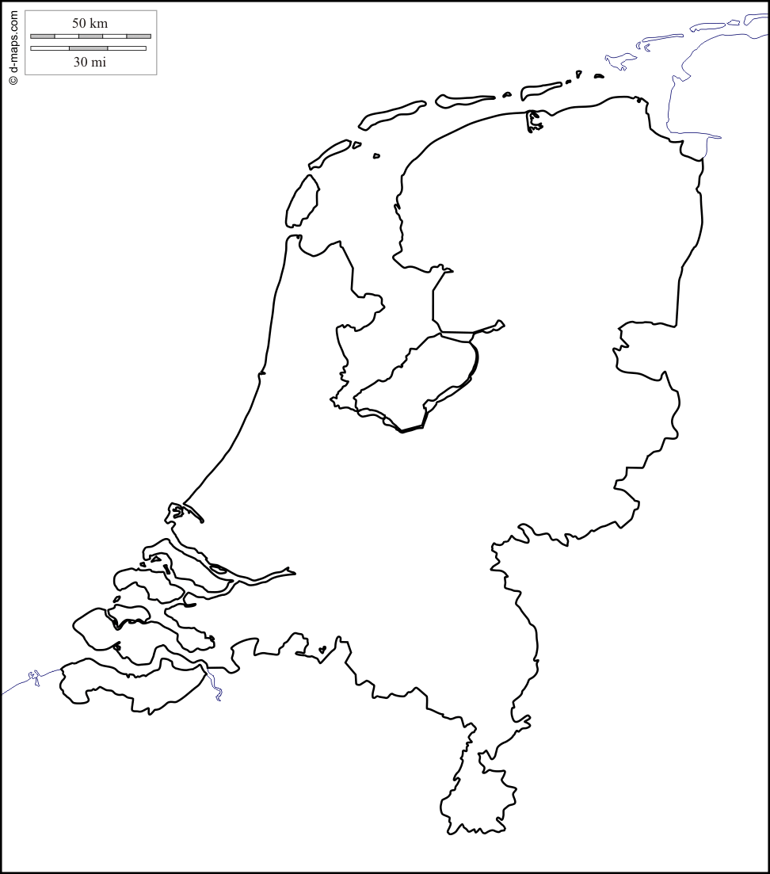
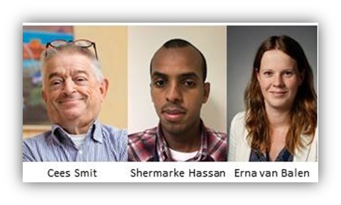
7
LUMC
AMC
Erasmus MC
UMCU
Radboud MC
MUMC
UMCG
2
1
4
5
3
6

Slide 10
Het Hemofilie in Nederland-6 project
Deel 1:
de klinische studie
Deel 2:
de biobank

Slide 11
Doel studie
Algemene gezondheid in kaart brengen
→ aandacht voor
virale infecties
remmerontwikkeling
leeftijds gerelateerde gezondheidsproblemen
Kwaliteit van leven
Kwaliteit van zorg
Verklaring vinden voor variatie aan klachten
Meer kennis (afweer)reactie op factor VIII/IX

Slide 12
Onderzoeksthema’s
1
Algemene gezondheid
5
Immuun respons tegen FVIII/FIX
2
Kwaliteit van leven
Verbeteren van de zorg
4
Klinisch fenotype
3
Kwaliteit van zorg

Slide 13
Doel biobank
Verzamelen en bewaren van patiëntgegevens en patiëntmateriaal ten behoeve van toekomstig wetenschappelijk onderzoek op het gebied van hemofilie.

Slide 14
De HiN-6 studie
Welke personen kunnen meedoen: Alle personen met hemofilie in Nederland. (aantal≈1800 patiënten)
Dataverzameling: Vragenlijst, bloed- en urineafname, gegevens uit het patiëntendossier.
Patiëntgegevens en patiëntmateriaal worden deels gebruikt voor de studie, een ander deel wordt opgeslagen in de landelijke biobank.
Indien u niet wenst deel te nemen aan de biobank maar wel aan de studie (of andersom) kunt u dat aangeven op het toestemmingsformulier.

Slide 15
Wat kan ik verwachten? (1)
Ik krijg een envelop thuisgestuurd:
Hierin zit een informatiebrief, toestemmingsformulier en een weblink naar de digitale vragenlijst.
Ik neem de informatiebrief grondig door, als ik akkoord ben onderteken ik het toestemmingsformulier.
Hierna vul ik de digitale vragenlijst in. (U ontvangt een persoonlijke code, met deze code krijgt u toegang tot de beveiligde vragenlijst)

Slide 16
Vragenlijst
School/opleiding/werk
Sociale contacten
Leeftijdsgerelateerde problemen
Hart-vaatziekten
Gewrichtsproblemen
Darmkankerscreening
Sexualiteit

Slide 17
Evaluatie van zorg
Kwaliteit?
Wat is top?
Wat kan beter?
Transitie van kinderen -> volwassenen

Slide 18
Behandeling
DDAVP gebruik
Nieuwe behandelopties
Prikangst

Slide 19
Wat kan ik verwachten? (2)
Bij mijn eerstvolgende bezoek aan het hemofiliebehandelcentrum:
Dien ik 3-5 dagen voor de afspraak geen stollingsfactor toe. (alleen als u zeker weet dat u geen bloeding heeft en geen risicovolle activiteiten gaat ondernemen)
Neem ik het toestemmingsformulier mee. (dit wordt ondertekend door uw behandelaar)
Sta ik bloed en urine af. (extra bloedafname gebeurt alleen als u bloed al moet afstaan voor uw reguliere behandeling.

Slide 20
Bloed/urine
Vergelijk verschillende bloedtesten om stollingsfactoren te meten
Onderzoek naar remmers
Afweerreactie van het lichaam

Slide 21
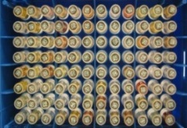
HiN-1 tot HiN-6
Cross sectioneel onderzoek
Alle patienten met hemofilie
HemoNed
Patient registratrie
Langere follow up
1972
2001
1978
1992
1985
2017
vragenlijsten
Digitaal logboek
Medische
status
Nationale Biobank
Registratie problemen

Slide 22
Onderzoekers
Werkgroep (LUMC): Stuurgroep:
Frits Rosendaal Jeroen Eikenboom
Anske van der Bom Michiel Coppens
Samantha Gouw Frank Leebeek
Shermarke Hassan Erik Beckers
Erna van Balen Marten Nijziel
Cees Smit Louise Hooimeijer Evelien Mauser-Bunschoten Mariëtte Driessens

Slide 23
Werk mee aan verbetering van de zorg rondom hemofilie/kennis over hemofilie
Registreer uzelf -> HemoNED/HIN
Vul de vragenlijsten in
Geef toestemming voor eenmalige bloedafname en urine bij uw afspraak op de polikliniek
Anoniem

